Slide 1
XVI Setmana de la SOLIDARITAT
ELS DRETS HUMANS
Oriol Farré, Josep Maria Beato, Mercè Cuixart i Arnau Estruch
Escoles Minguella

Slide 2
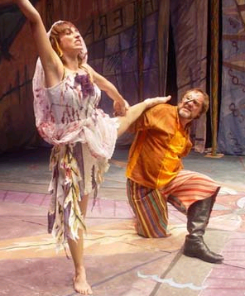
DRET A LA CULTURA
Tothom té el dret de poder assistir a la vida cultural del teu propi país o un altre.

Slide 3
Deure a mantenir la nostra cultura
Tots tenim dret a la cultura, però l’hem de mantenir. Per fer-ho tothom hauria de respectar els monuments, les festes locals, les dels nostres països, les dels altres països, etc.

Slide 4
Dret a un ordre social just
En el nostre món no hi ha d’haver guerres. Tothom vol la pau al món. A més a més ningú pot manar més que algú altre.

Slide 5
Deure del dret a un ordre social just
Si tothom vol la pau al món primer hem de començar nosaltres a no fer guerres. Tampoc nosaltres volem que en cap país del món estigui sotmès a una dictadura.

Slide 6
Drets i Deures:
Prohibit suprimir drets:

Slide 7
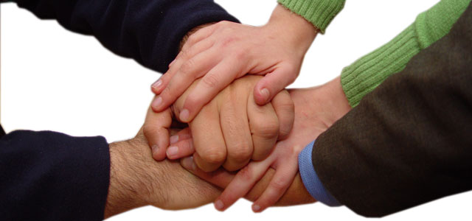
Drets i deures:
Tothom ha de tenir drets i deures. Tota la gent ha de respectar els drets i els deures i no es poden incomplir. Si alguna persona incompleix els drets o els deures tu no has de fer el que facin ells.
El nostre deure és respectar-los

Slide 8
Prohibir suprimir drets:
No és poden suprimir els drets perquè són molt importants per a la vida.
El nostre deure és respectar-los

